Slide 1
授与動詞（あげる）
SVOO

Slide 2

Notes:
Did you give your mother a present on mother’s day?

Slide 3
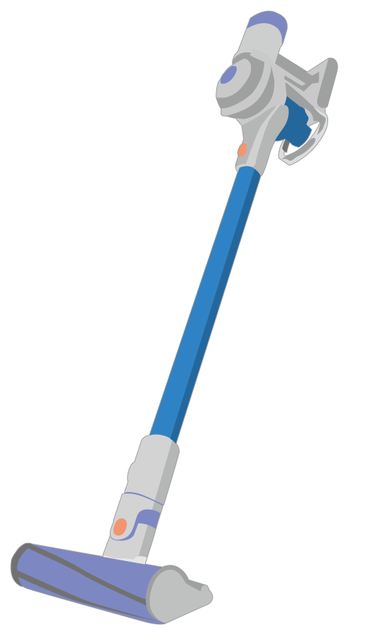
I gave her a vacuum cleaner.
Notes:
I prepared a present for my mother.
I gave her vacuum cleaner.
I ordered it on Amazon.

Slide 4
Ken
Nancy
gave
a present
Ken
gave
Nancy
a present.
Nancy
had
a present.

Slide 5
Ken
Nancy
gave
a present
Ken
gave
a present
to
Nancy.

Slide 6
与える（あげる）系の動詞（授与動詞）
Ken
Nancy
Ken
gave
Nancy
a present.
あげる相手（A）
あげるもの（B）
Ken gave a present to Nancy.
Point
①与える（あげる）の意味がある動詞は
動詞＋あげる相手(A)＋あげるもの(B)
という語順になる。
②与える（あげる）の意味がある動詞には、知識を与えるという意味の動詞
も含まれます。最終的に、相手がそのものを持つ（知識として持つ）
意味になります。この語順で表現されているものはこの意味になる。
③授与動詞＋あげる相手(A)＋あげるもの(B)
＝授与動詞＋あげるもの(B)＋前置詞＋あげる相手(A)
と言い換えができる。
Notes:
※1は相手がいないとできない動詞が多い。また、主語が目的語1に対して一方的に行うような動詞
※2は一人でできる物が動詞が多い。また、主語も目的語もその動作はできるが、主語が目的語の代わりに行うような動詞
※3は特殊な動詞

Slide 7
与える（あげる）系の動詞
動詞 | 意味 | 動詞 B 前置詞 A
give
AにBをあげる
show
AにBを見せる・教える
teach
AにBを教える
to
tell
AにBを伝える・教える
send
AにBを送る
lend
AにBを貸す
buy
AにBを買ってあげる
get
AにBを買ってくる/取ってあげる
make
AにBを作ってあげる
for
cook
AにBを作ってあげる
find
AにBを見つけてあげる
sing
AにBを歌う
for / to
ask
AにBをたずねる/頼む
of

Slide 8
give あげる
I
you
a ring
( I ) gave ( you )( a ring ).
I
you
a ring

Slide 9
give あげる
Santa
children
presents
( Santa ) gave ( children )( presents ).
Santa
children
presents

Slide 10
show 見せる
They
Mike
some pictures
some pictures
( They ) showed ( Mike )( some pictures ).
They
Mike

Slide 11
cook 調理する・作る
She
us
dinner
us
( She ) cooked ( us )( dinner ).
She
dinner

Slide 12
send 送る
We
her
a letter
( We ) sent ( her )( a letter ).
We
her
a letter

Slide 13
tell 教える
the way
He
Mary
( He ) told ( Mary )( the way ).
He
Mary
the way

Slide 14
teach 教える
English
them
Mr. Smith
Mr. Smith
( Mr. Smith ) taught ( them )( English ).
them
English

Slide 15
make 作る
Tom
Emi
a chair
a chair
( Tom ) made ( Emi )( a chair ).
Tom
Emi

Slide 16
buy 買う
My mother
me
a book
My mother
( My mother ) bought ( me )( a book ).
me
a book

Slide 17

ask たずねる
Judy
some questions
him
( Judy ) asked ( him )( some questions ).
Judy
him
some questions

Slide 18
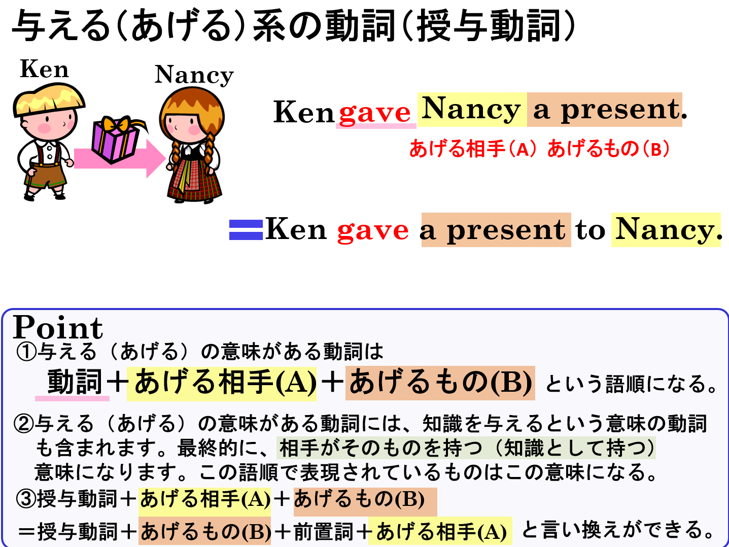

Slide 19
When you go to a bookstore
with your father,
you want a book.
But you don’t want to use
your money.
You say, ･･･
( Please )( buy )( me )( a book ).

Slide 20
2. You are in school now.
But you didn’t do your homework.
You say to your friend, ･･･
( Please )( show )
( me )( your notebook ).

Slide 21
3. If you are thirsty,
You say, ･･･
( Please )( give )( me )( some water ).

Slide 22
4. You are writing a diary.
It is your birthday today.
Your mother made a birthday cake.
You ate a piece of cake.
You write,･･･
( My mother )( made )
( me )( a birthday cake ).

Slide 23
5. You are writing a letter.
You want to get a reply soon.
In the end of the letter, you write, ･･･
( Please )( write )
( me )( a letter )( soon ).

Slide 24
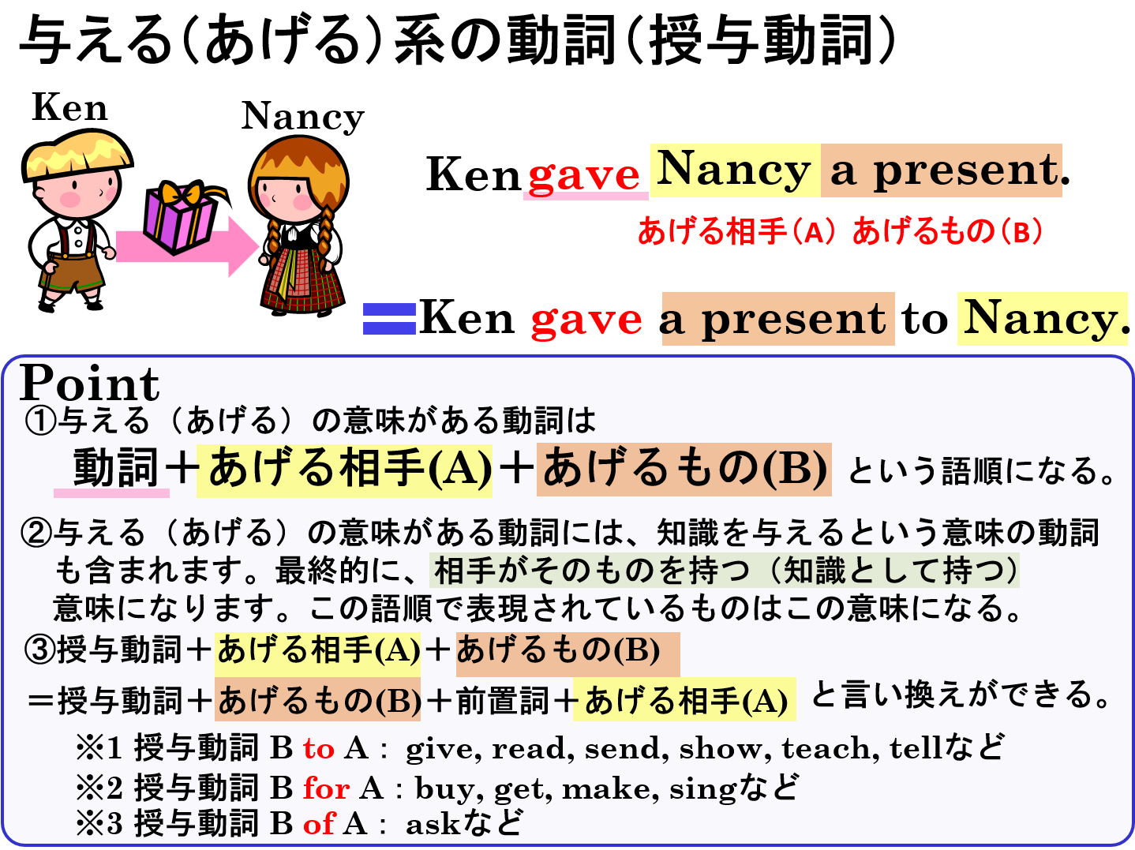

Slide 25

S V O 前置詞 O（ to か for か）
Ken
gave
a present
to
Nancy.
Ken
bought
a present
for
Nancy.
Notes:
giveは一方通行だが
buyはプレゼントは主語のもとにも目的語のもとにも、もともとはなく、どちらも買うことができる。

Slide 26
授与動詞（あげる）
SVOO

